Slide 1
Machine Learning
L’algorithme Nearest Neighbors
Source : scikit-learn.org

Slide 2


Slide 3
Scikit-Learn
Scikit-learn, encore appelé sklearn, est la bibliothèque la plus puissante et la plus robuste pour le machine learning en Python. Elle fournit une sélection d’outils efficaces pour l’apprentissage automatique et la modélisation statistique, notamment la classification, la régression et le clustering via une interface cohérente en Python. Cette bibliothèque, qui est en grande partie écrite en Python, s’appuie sur NumPy, SciPy et Matplotlib.

Slide 4
Algorithme d’apprentissage:
Un algorithme d’apprentissage est un algorithme utilisé dans l’apprentissage automatique pour aider la machine à imiter le processus d’apprentissage humain autrement dit, c’est une méthode avec laquelle le modèle va se paramétrer à partir des données d’exemple.

Slide 5
1 Nearest Neighbors
Le Nearest Neighbors ou algorithme du KNN est un algorithme d'apprentissage automatique basé sur les voisins non supervisés et supervisés.
Il est basé sur l'idée que les points de données les plus proches d'un point spécifique sont les données les plus "similaires" dans un ensemble de données, et nous pouvons donc classer le point spécifique en fonction des valeurs des points les plus proches.
Notes:
Nous pouvons donc classer les points imprévus en fonction des valeurs des points existants les plus proches. En choisissant K, l'utilisateur peut sélectionner le nombre d'observations prôches à utiliser dans l'algorithme.

Slide 6
Le nombre d'échantillons à considérer peut être une constante définie par l'utilisateur (apprentissage du k plus proche voisin) ou varier en fonction de la densité locale de points (apprentissage du voisin basé sur le rayon)

Slide 7
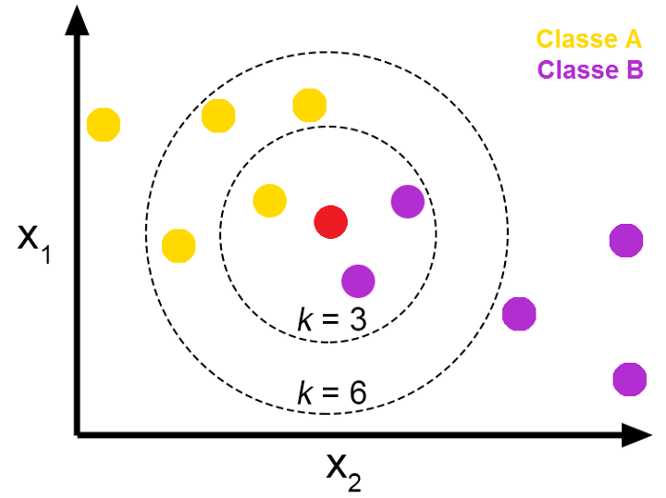
Exemple 2 de KNN

Slide 8
Par exemple, si k = 6, et 4 des points sont jaune et 2 sont violet, alors le point de données en question serait étiqueté jaune, puisque jaune est la majorité (comme indiqué dans le graphique ci-dessus ).
NB: Concernant les algorithmes des plus proches voisins, si deux voisins k+1 et k ont des distances identiques mais des étiquettes différentes ie ne font pas partie du même groupe, alors le résultat dépendra de l'ordre des données d'entraînement.

Slide 9
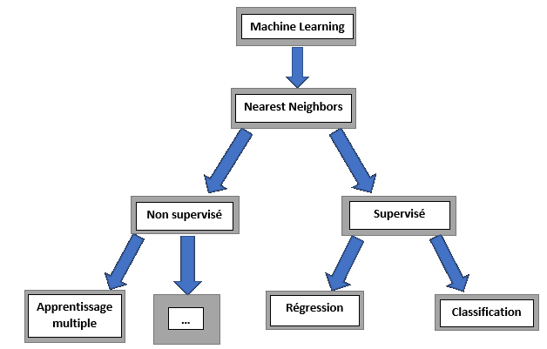
Hiérarchie du KNN

Slide 10
1.1 La classification:
Dans la classification, un vote à la majorité est utilisé pour déterminer à quelle classe une nouvelle observation doit appartenir.
La nouvelle observation se voit attribuer la classe de données qui a le plus de représentants parmi les plus proches voisins du point.
Scikit-learn implémente deux classificateurs pour le KNN:
KNeighborsClassifier et RadiusNeighborsClassifier

Slide 11
KNeighborsClassifier se base sur les k voisins le plus proche pour déterminer la classe d’appartenance du nouveau point de données.
RadiusNeighborsClassifier se base sur le nombre de voisins dans un rayon fixe r pour déterminer la classe d’appartenance du nouveau point de données.
NB: k et r sont tous deux spécifier par l’utilisateur mais k est un entier tant disque r est un flottant.

Slide 12
Comment choisir entre les deux ?
La majeure partie du temps on utilise le KNeighborsClassifier mais dans le cas où les données ne sont pas échantillonnées de manière uniforme, la classification des voisins basée sur le rayon RadiusNeighborsClassifier peut être un meilleur choix.

Slide 13
1.2 La régression:
La régression dans le KNN est utilisée dans les cas où les variable cibles sont des variables continues (quantitatif) plutôt que discrètes (qualitatif).
scikit-learn implémente deux régresseurs pour le KNN:
KNeighborsRegressor et RadiusNeighborsRegressor.

Slide 14
KNeighborsRegressor se base sur les k voisins le plus proche pour déterminer la classe d’appartenance du nouveau point de données.
RadiusNeighborsRegressor se base sur le nombre de voisins dans un rayon fixe r pour déterminer la classe d’appartenance du nouveau point de données.
NB: k et r sont tous deux spécifier par l’utilisateur mais k est un entier tant disque r est un flottant

Slide 15
Exemple de cas d’utilisation de classification et régression:
Pour la régression: Complétion faciale avec un estimateur à sorties multiples
Dans cet exemple, les entrées X sont les pixels de la moitié supérieure des visages et les sorties Y sont les pixels de la moitié inférieure de ces visages.

Slide 16
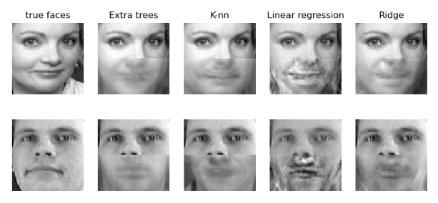
Exemple de complétion faciale

Slide 17
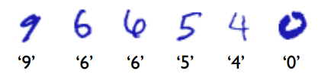
Pour la classification: reconnaissance de caractère manuscrite

Slide 18
1.3 Formulation mathématique:
Pour déterminer les points de données les plus proches, les distances les plus utilisées sont : la distance euclidienne et la distance de Manhattan.
La distance de Manhattan, appelée aussi taxi-distance, est la distance entre deux points parcourue par un taxi lorsqu'il se déplace dans une ville où les rues sont agencées selon un réseau ou quadrillage, à l'image de Manhattan.

Slide 19
La distance de Manhattan:
Entre deux points A et B, de coordonnées respectives (X_{A},Y_{A}) et (X_{B},Y_{B}), la distance de Manhattan est définie par : d(A,B) = | X_{B} - X_{A} | + | Y_{B} - Y_{A} |
Autrement dit, c'est la distance associée à la norme 1.

Slide 20

Distance Manhattan

Slide 21
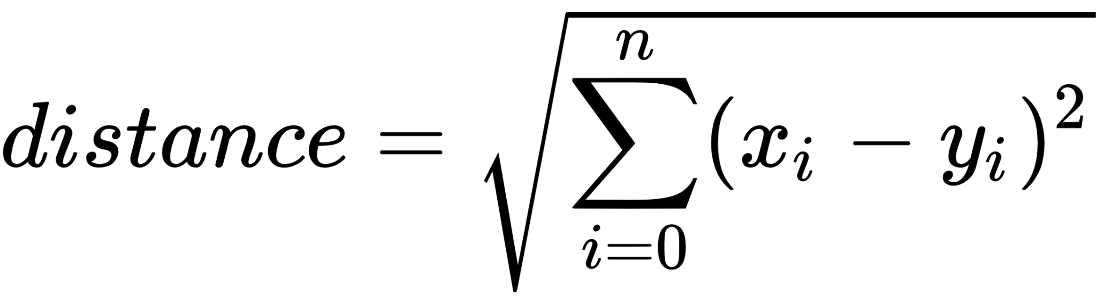
Distance Euclidienne

Slide 22
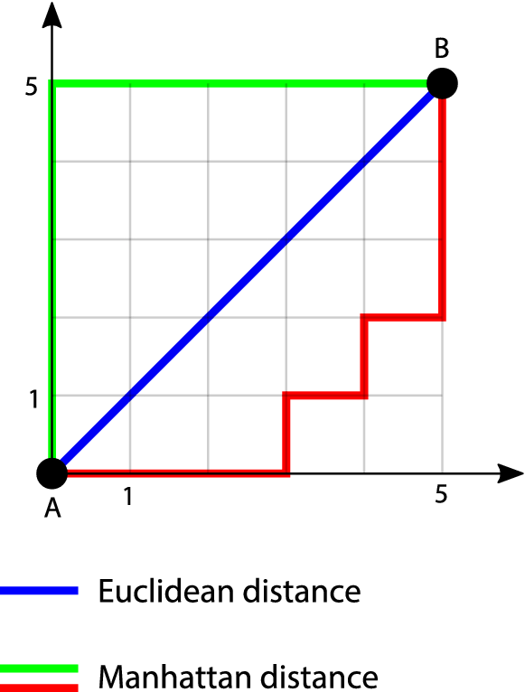
Euclidienne vs Manhattan

Slide 23
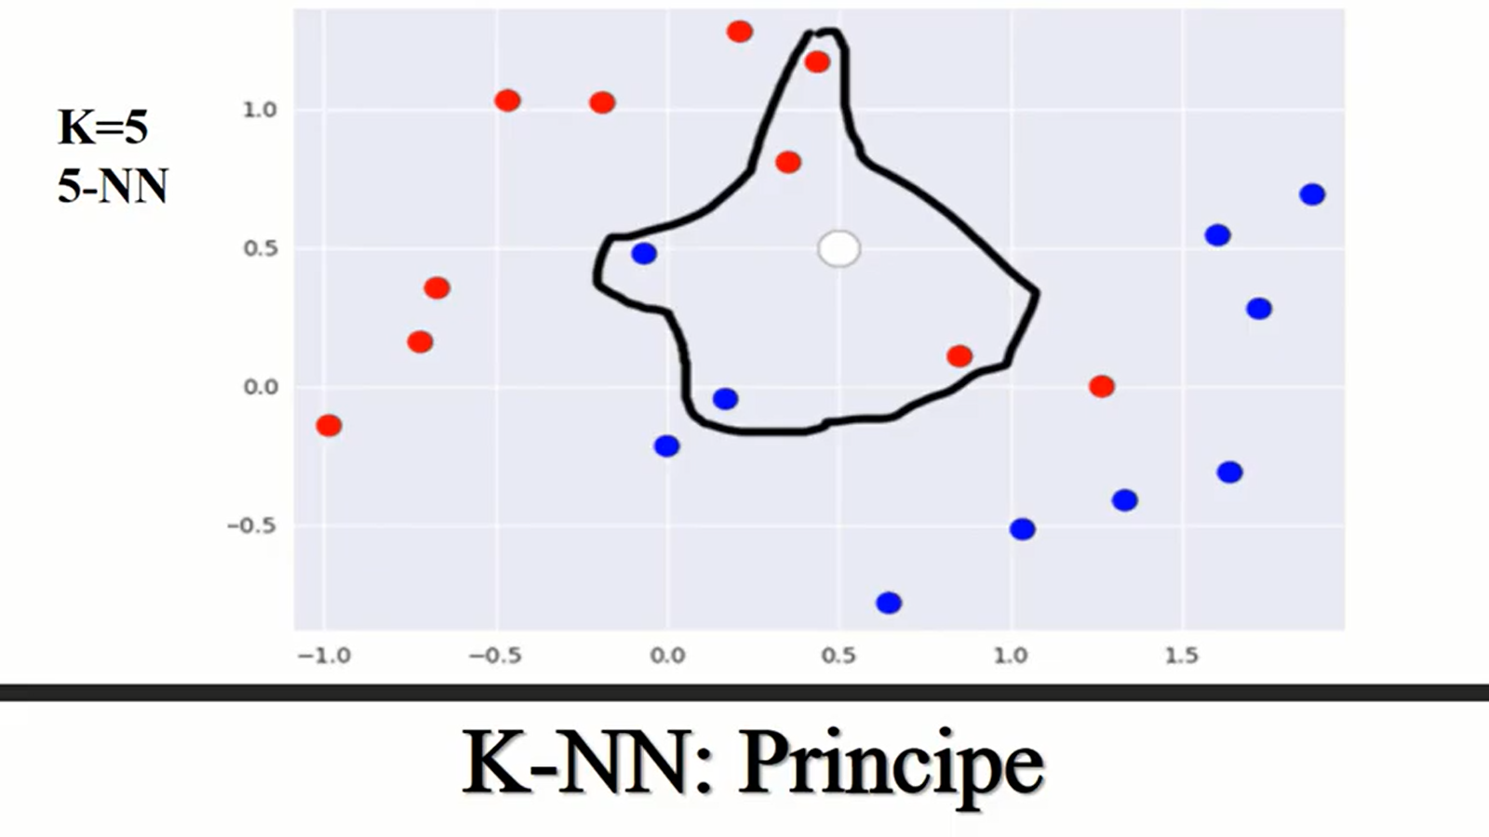
Résumé du principe du KNN:

Slide 24
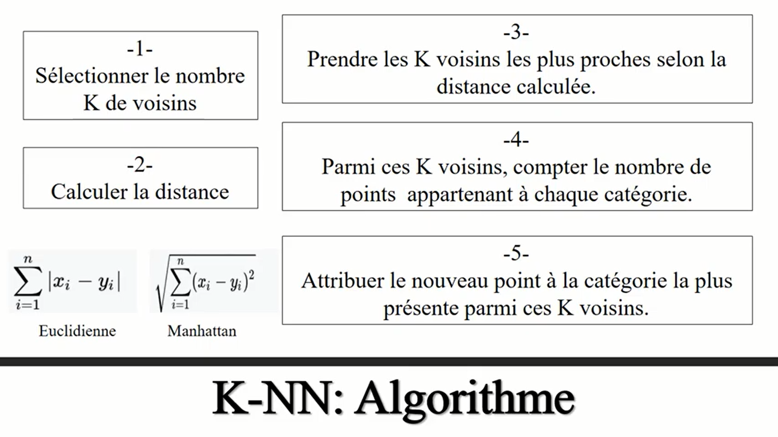
Principe de l’algorithme KNN

Slide 25
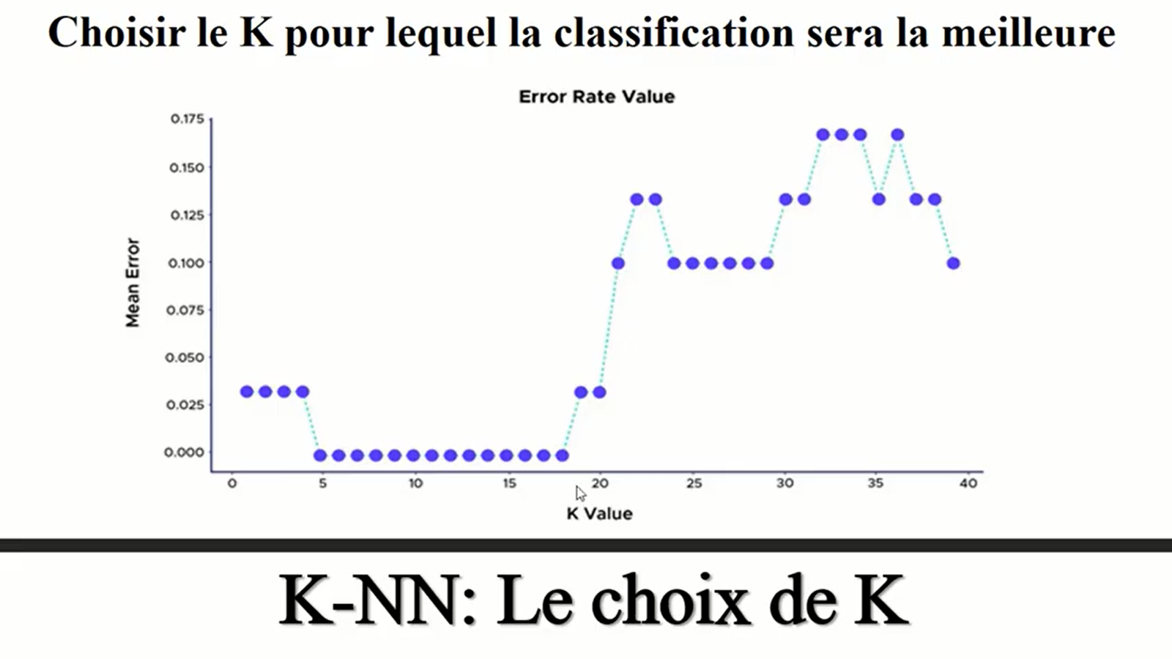
Le choix de K

Slide 26
Ainsi, nous pouvons voir que le meilleur taux de prédiction est obtenu pour un K entre 5 et 18. Au-dessus de cette valeur, on peut observer un phénomène nommé « Overfitting » ou Sur apprentissage en Français qui se produit lorsque les données d’apprentissage utilisées pour construire un modèle expliquent « trop » bien les données mais ne parviennent pas à faire des prédictions utiles pour de nouvelles données.

Slide 27
1.4 Analyse des composants du voisinage (NCA):
Le NCA est un algorithme d'apprentissage de mesures de distance qui vise à améliorer la précision de la classification du KNN par rapport à la distance euclidienne standard.
NCA implémente la classe NeighborhoodComponentsAnalysis.

Slide 28
1.4.1 Classification avec le NCA:
Pour utiliser le modèle de classification NCA, il faut combiner sa classe NeighborhoodComponentsAnalysis avec la classe KNeighborsClassifier.

Slide 29
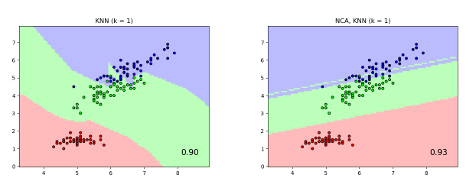
DIfférence entre KNN seul et KNN avec NCA

Slide 30

1.4.2 Formulation mathématique du NCA:
L’objectif de NCA est d'apprendre une matrice de transformation linéaire optimale de taille (n_components, n_features), qui maximise la somme sur tous les échantillons i de la probabilité pi que i soit correctement classé, c'est-à-dire :
Notes:
feature = données d’entrée
ce qu’il faut comprendre ici c’est que pour 2 classes, A et B, NCA va maximiser la probabilité de chance que notre point de données inconnu fasse partie de la classe A ou bien de la classe B
N est la taille de notre data frame par exemple

Slide 31


avec N = n_samples et pi la probabilité que l'échantillon i soit correctement classé selon une règle stochastique des plus proches voisins dans l'espace embarqué appris :
où Ci est l'ensemble des points de la même classe que l'échantillon i, et pij est le softmax sur les distances euclidiennes dans l'espace intégré :

Slide 32
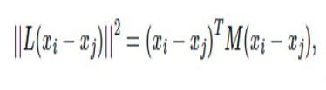
NCA peut être considéré comme apprenant une métrique de distance de Mahalanobis (au carré):
où est une matrice carré symétrique et semi-définie positive de taille (n_features, n_features)
Notes:
M a été décomposé en utilisant la décomposition de Cholesky. L est une matrice triangulaire inférieur (Lower) et LT est sa transposé.

Slide 33
Critère de choix du Nearest Neighbors:
Avant de décider de choisir l’algorithme de Nearest Neighbors il y’a certain point à considérer comme par exemple que nous avons moins de 100 000 point de données, nos données sont structuré sous forme de data frame par exemple (ce ne sont pas des images, ni des signaux, ni du texte brute), etc.

Slide 34
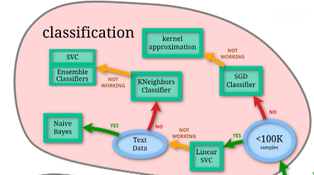
Figure de critère de choix

Slide 35
Merci !

